Slide 1
LEFT4DEAD - ALPHA
팀 바이올렛
팀장 - 박경민 팀원 - 어재경

Slide 2

목차
선정 게임
알파 구현 요소
플레이어
적 AI
시연
베타 구현 예정 요소

Slide 3

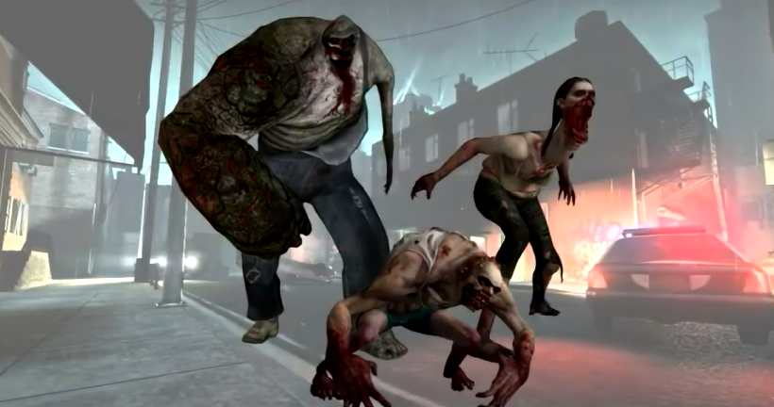
1. 선정 게임
Left 4 Dead 2

Slide 4
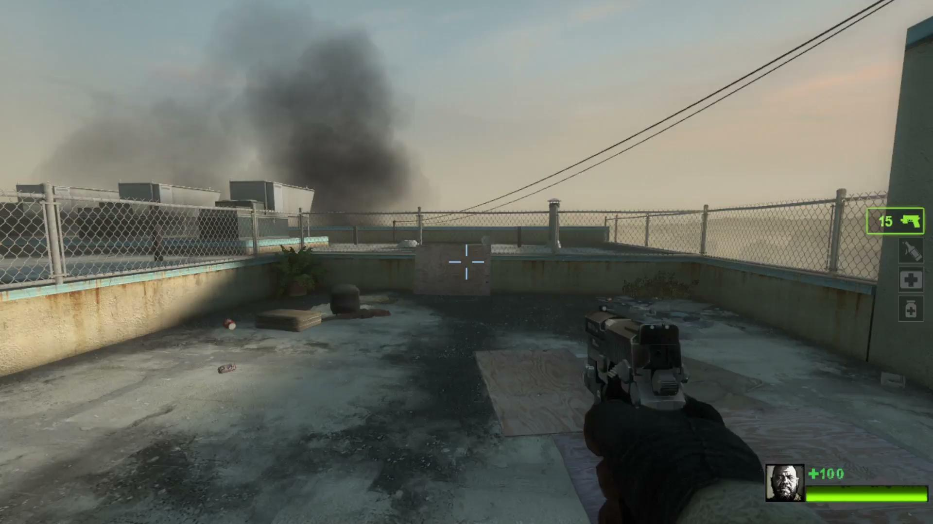
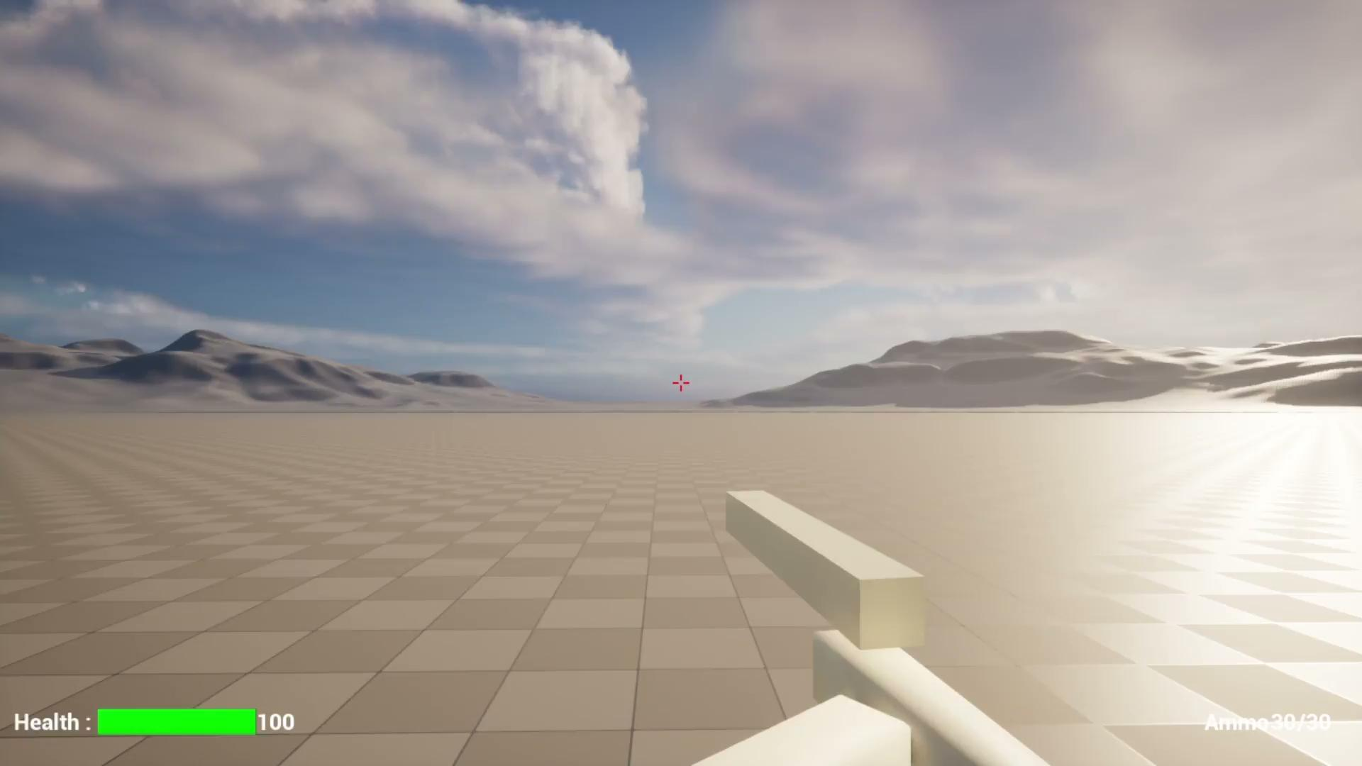
2. 플레이어 - 이동
달리기, 걷기, 앉기

Slide 5
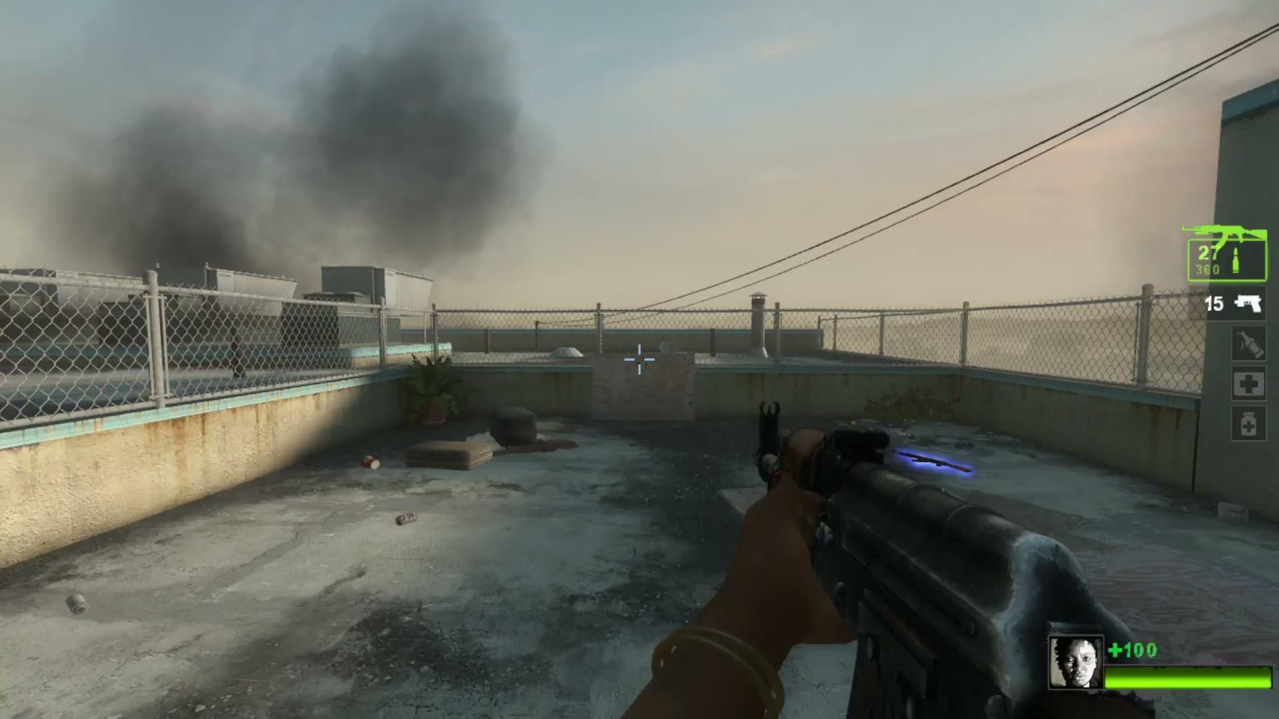
2. 플레이어 - 장비
주무기 공격, 장착

Slide 6
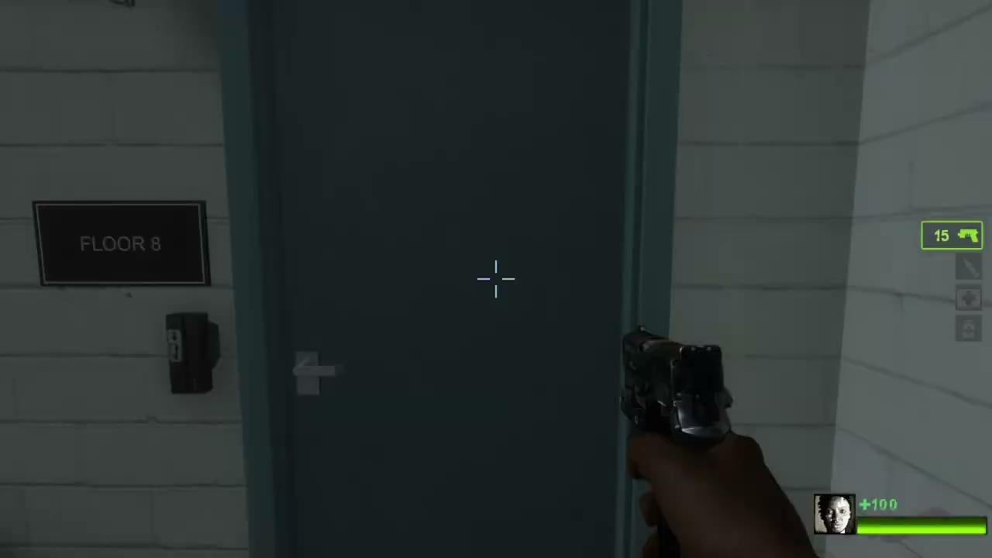
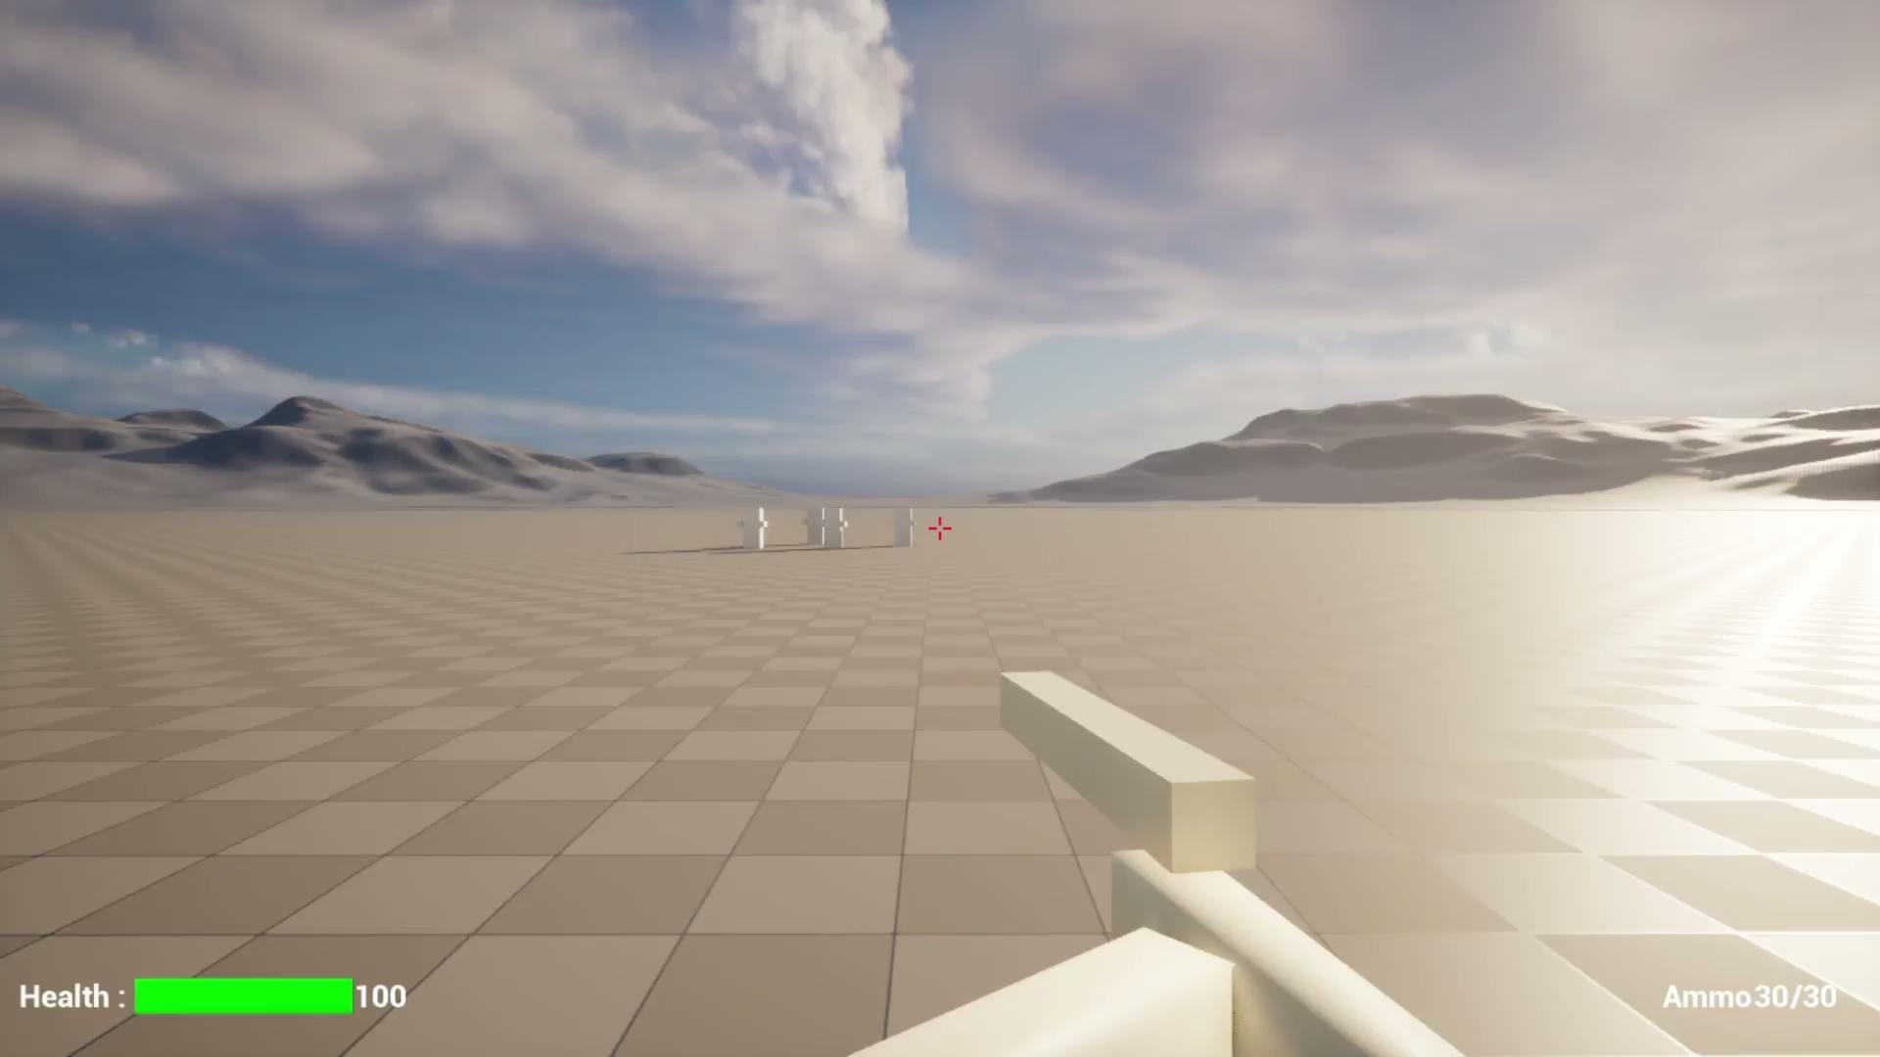
2. 적 AI - 베이스
플레이어 추적, 공격

Slide 7
3. 시연

Slide 8
4. 알파 구현 예정 요소
박경민 - 플레이어어 | 어재경 - 적 AI | 공통
샷건, 저격총 제작, 근접공격 완성, 회복 아이템, 상호작용용 | 적 스폰 구조, 부머, 차저, 스피터, 헌터 제작 | 모델링, 애니메이션 추가, 맵 제작

